Slide 1
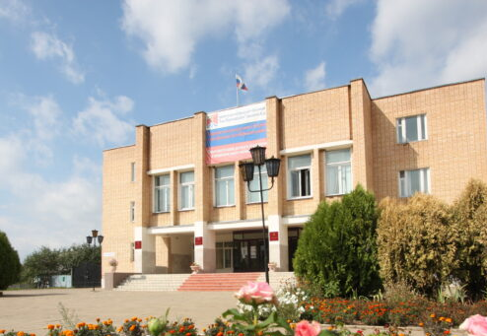


БЮДЖЕТ ДЛЯ ГРАЖДАН
муниципального образования «Холм-Жирковский муниципальный округ» Смоленской области на 2026 год и на плановый период 2027 и 20278годов
(к проекту решения)
ФИНАНСОВОЕ УПРАВЛЕНИЕ 2026

Slide 2

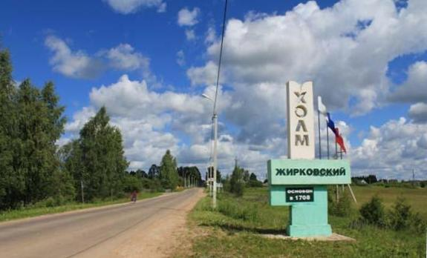
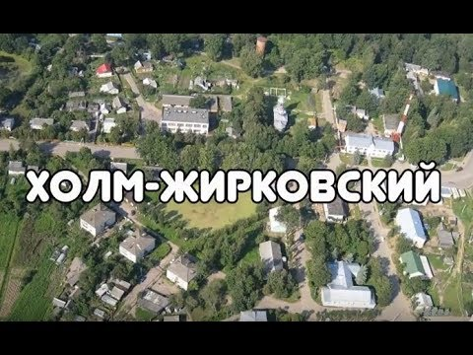
ОБЩИЕ ПОЛОЖЕНИЯ
«Данная брошюра познакомит с основными параметрами бюджета муниципального образования «Холм-Жирковский муниципальный округ» Смоленской области на 2026 год и на плановый период 2027 и 2028 годов закрепленными решением Холм-Жирковского окружного Совета депутатов от
ФИНАНСОВОЕ УПРАВЛЕНИЕ 2026

Slide 3

ПОНЯТИЕ БЮДЖЕТА ДЛЯ ГРАЖДАН
Бюджет играет центральную роль в экономике округа и решении различных проблем в его развитии. Внимательное изучение бюджета дает представление о намерениях власти, ее политике, распределении ею финансовых ресурсов.
Благодаря анализу бюджета можно установить, как распределяются денежные средства, расходуются ли они по назначению. Контроль за местным бюджетом особенно уместен, если иметь в виду, что он формируется за счет граждан и организаций. Эти средства изымаются в виде налогов, различных сборов и пошлин у физических и юридических лиц для проведения значимой для общества деятельности.
Проверка фактического использования бюджетных средств закономерный и обязательный процесс, особенно в условиях недостатка имеющихся резервов. Именно поэтому пришло время для опубликования простого и доступного для каждого гражданина анализа бюджета и бюджетных процессов.
И мы надеемся что данная презентация послужит
обеспечению роста интереса граждан к вопросам использования
бюджета. Ведь только при наличии у граждан чувства
собственной причастности к бюджетному процессу
и возможности высказать свое мнение можно рассчитывать
на то, что население будет добросовестно участвовать как в
формировании бюджета, так и его исполнении.
Напоминаем, что каждый житель нашего округа может
принять участие в формировании бюджета через механизм
бюджетного инициирования или участия в публичных слушаниях.
ФИНАНСОВОЕ УПРАВЛЕНИЕ 2026

Slide 4



БЮДЖЕТ
-план доходов и расходов государства, субъекта Российской Федерации, муниципального образования, необходимый для обеспечения выполнения ими своих обязательств (например, для обеспечения прав граждан на образование)
БЮДЖЕТНАЯ СИСТЕМА РФ
- совокупность федерального бюджета, бюджетов субъектов Российской Федерации, местных бюджетов и бюджетов государственных внебюджетных фондов
БЕЗВОЗМЕЗДНЫЕ ПОСТУПЛЕНИЯ
- средства, безвозмездно поступающие в бюджет из другого бюджета в форме дотаций, субвенций, субсидий, иных межбюджетных трансфертов, а также от физических и юридических лиц
БЮДЖЕТНЫЕ АССИГНОВАНИЯ
денежные средства, предусмотренные, в бюджете на
осуществление различных расходов (например: на выплату заработной платы работников, на оплату коммунальных услуг, на выплату пособий и др.)
ФИНАНСОВОЕ УПРАВЛЕНИЕ 2026

Slide 5
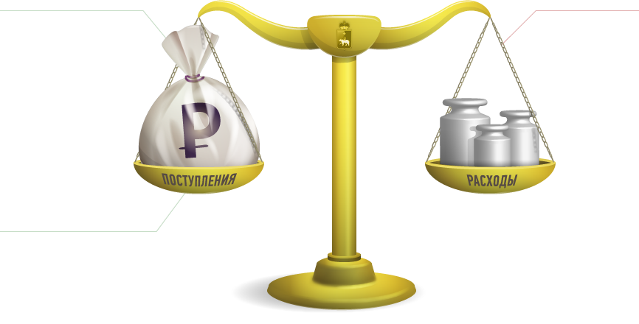
ТЕРМИНЫ И ПОНЯТИЯ
БЮДЖЕТ– форма образования и расходования денежных средств в расчете на финансовый год, предназначенных для исполнения расходных обязательств
РАСХОДЫ БЮДЖЕТА – выплачиваемые из бюджета денежные средства
Если расходная часть бюджета превышает доходную, то бюджет формируется с ДЕФИЦИТОМ
Превышение доходов над расходами образует положительный остаток бюджета ПРОФИЦИТ
ДОХОДЫ БЮДЖЕТА – поступающие в бюджет денежные средства
ДОХОДЫ
РАСХОДЫ
РАСХОДЫ
ДОХОДЫ
ФИНАНСОВОЕ УПРАВЛЕНИЕ 2026

Slide 6
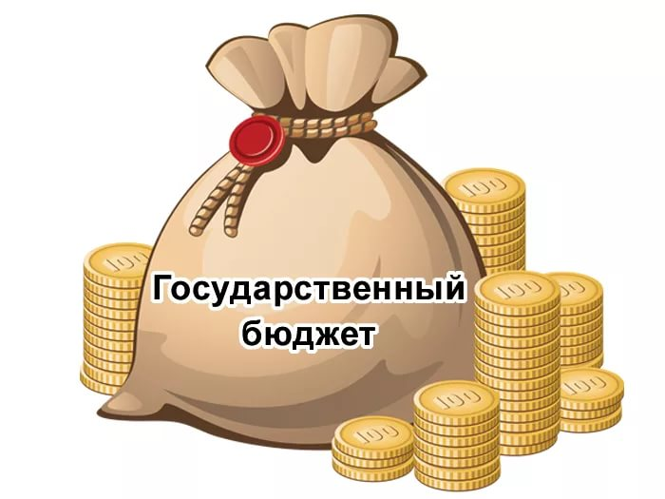

КАКИЕ БЫВАЮТ БЮДЖЕТЫ ?
Консолидированный бюджет Российской Федерации
Федеральный бюджет
Консолидированный бюджет субъектов Российской Федерации
Бюджеты субъектов Российской Федерации
Бюджеты муниципальных образований
ФИНАНСОВОЕ УПРАВЛЕНИЕ 2026

Slide 7

БЮДЖЕТНЫЙ ПРОЦЕСС
Денежные средства, предусмотренные в бюджете на осуществление различных расходов (например: на выплату заработной платы работников, на оплату коммунальных услуг, на выплату пособий и др.)
БЮДЖЕТНЫЙ КРЕДИТ
- денежные средства, которые предоставляются одним бюджетом другому бюджету или юридическому лицу на условиях платности и возвратности
БЮДЖЕТНЫЙ ПРОЦЕСС
- деятельность органов власти и других участников бюджетного процесса по:
составлению и рассмотрению проектов бюджетов,
утверждению и исполнению бюджетов,
контролю за исполнением бюджетов,
осуществлению бюджетного учета, составлению, внешней проверке, рассмотрению и утверждению отчетности
ФИНАНСОВОЕ УПРАВЛЕНИЕ 2026

Slide 8


ИСТОЧНИКИ ФИНАНСИРОВАНИЯ ДЕФИЦИТА
В процессе принятия и исполнения бюджета большое значение приобретает сбалансированность доходов и расходов бюджета. Если доходы превышают расходы, то возникает профицит. Но чаще расходы превышают доходы. В таком случае возникает дефицит..
Источники финансирования дефицита бюджета района
Муниципальные займы путем выпуска ценных бумаг
Бюджетные кредиты от других бюджетов
Кредиты кредитных организаций
Изменение остатков средств на счетах бюджета
ФИНАНСОВОЕ УПРАВЛЕНИЕ 2026

Slide 9



ЭТАПЫ БЮДЖЕТНОГО ПРОЦЕССА
планирование бюджета очередного года
исполнение бюджета текущего года
подготовка отчетности за предыдущий год
Бюджетный процесс
Утверждение проекта бюджета
Составление бюджетной отчетности
Финансирование расходных обязательств
Рассмотрение проекта бюджета Советом депутатов
Формирование проекта решения об исполнении бюджета
Заключение договоров, контрактов
Внесение проекта бюджета в Совет депутатов
Внесение проекта решения об исполнении бюджета в Совет депутатов
Рассмотрение проекта бюджета Бюджетной комиссией
Рассмотрение решения об исполнении бюджета Советом депутатов
Составление проекта бюджета Финансовым управлением
Принятие решения об исполнении бюджета Советом депутатов
ФИНАНСОВОЕ УПРАВЛЕНИЕ 2026

Slide 10
ГЛАВНЫЙ АДМИНИСТРАТОР ДОХОДОВ
- орган власти либо иная организация, определенные законом (решением) о бюджете и имеющая в своем ведении администраторов доходов бюджета
ГЛАВНЫЙ АДМИНИСТРАТОР ИСТОЧНИКОВ ДЕФИЦИТА БЮДЖЕТА
- орган власти либо иная организация, определенные законом (решением) о бюджете и имеющие в своем ведении администраторов источников финансирования дефицита бюджета
ГЛАВНЫЙ РАСПОРЯДИТЕЛЬ БЮДЖЕТНЫХ СРЕДСТВ
орган власти, либо учреждение науки, образования, культуры и здравоохранения, имеющие право распределять бюджетные ассигнования между подведомственными получателями бюджетных средств
ФИНАНСОВОЕ УПРАВЛЕНИЕ 2026

Slide 11
ГОСУДАРСТВЕННОЕ (МУНИЦИПАЛЬНОЕ ) ЗАДАНИЕ
- план, формируемый главным распорядителем бюджетных средств для каждого учреждения на оказание (выполнение) им государственных муниципальных) услуг (работ), является основой для финансового обеспечения деятельности учреждений. Объем задания зависит от планируемых результатов деятельности учреждений, качества оказываемых ими услуг (выполнения работ)
ГОСУДАРСТВЕННЫЙ (МУНИЦИПАЛЬНЫЙ) ДОЛГ
- обязательства, возникшие в связи с привлечением кредитов в кредитных организациях, получением бюджетных кредитов из других бюджетов, с предоставлением государственных (муниципальных) гарантий, с размещением ценных бумаг
ГОСУДАРСТВЕННЫЕ (МУНИЦИПАЛЬНЫЕ) УСЛУГИ
- услуги (работы), которые оказывают государственные (муниципальные) учреждения в рамках определенных для этих учреждений заданий (например, услуги по предоставлению основного общего и среднего общего образования, по оказанию медицинской помощи гражданам в стационарных условиях). Потребителями таких услуг являются физические или юридические лица, а также органы власти
ФИНАНСОВОЕ УПРАВЛЕНИЕ 2026

Slide 12

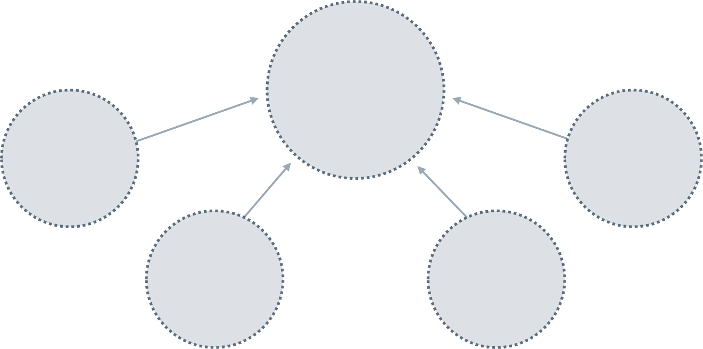
МЕЖБЮДЖЕТНЫЕ ТРАНСФЕРТЫ
- денежные средства, которые предоставляются безвозмездно из одного бюджета другому бюджету в форме дотаций, субсидий и иных межбюджетных трансфертов
МБТ
Дотации
Иные МБТ
Субсидии
Субвенции
МЕЖБЮДЖЕТНЫЕ ОТНОШЕНИЯ
- взаимоотношения между публично-правовыми образованиями по вопросам осуществления бюджетного процесса.
НАЛОГОВЫЕ ДОХОДЫ
- часть доходов граждан и организаций, которые они обязаны заплатить государству.
ФИНАНСОВОЕ УПРАВЛЕНИЕ 2026

Slide 13
НЕНАЛОГОВЫЕ ДОХОДЫ
- платежи в виде штрафов, санкций за нарушение
законодательства, платежи за пользование имуществом
государства, средства самообложения граждан
ОТЧЕТНЫЙ ФИНАНСОВЫЙ ГОД
- год, который завершился.
ОЧЕРЕДНОЙ ФИНАНСОВЫЙ ГОД
- год, который будет за текущим годом.
ОБОСНОВАНИЕ БЮДЖЕТНЫХ АССИГНОВАНИЙ
- документ, содержащий информацию о бюджетных средствах в очередном финансовом году (очередном финансовом году и плановом периоде).
ФИНАНСОВОЕ УПРАВЛЕНИЕ 2026

Slide 14
ПОЛУЧАТЕЛЬ СРЕДСТВ БЮДЖЕТА
- орган, либо находящееся в ведении данного органа казенное учреждение, которое имеет право расходовать средства бюджета.
ПУБЛИЧНЫЕ ОБЯЗАТЕЛЬСТВА
- обязательства публично-правового образования, вытекающие из нормативных актов (законов, постановлений, распоряжений и др.), перед населением, организациями, другими публично-правовыми образованиями
РАСХОДНЫЕ ОБЯЗАТЕЛЬСТВА
- обязанность субъекта РФ, муниципального образования, либо казенного учреждения, предоставить физическим лицам, организациям, либо другому бюджету денежных средств из бюджета, но в соответствии с законами, нормативно-правовыми актами и соглашениями.
РАСХОДЫ БЮДЖЕТА
- выплачиваемые из бюджета денежные средства.
ФИНАНСОВОЕ УПРАВЛЕНИЕ 2026

Slide 15
СУБВЕНЦИИ
- обязанность субъекта РФ, муниципального образования, либо казенного учреждения, предоставить физическим лицам, организациям, либо другому бюджету денежных средств из бюджета, но в соответствии с законами, нормативно-правовыми актами и соглашениями.
СУБСИДИИ
-средства, передаваемые безвозмездно из одного уровня бюджета другому для софинансирования их полномочий .
СВОДНАЯ БЮДЖЕТНАЯ РОСПИСЬ
- документ, который составляется и ведется финансовым органом (органом управления государственным внебюджетным фондом) в целях организации исполнения бюджета по расходам бюджета и источникам финансирования дефицита бюджета.
ТЕКУЩИЙ ФИНАНСОВЫЙ ГОД
- год, в тором исполняется бюджет и в котором осуществляется составление, рассмотрение и утверждение бюджета на будущий год и плановый период .
ФИНАНСОВОЕ УПРАВЛЕНИЕ 2026

Slide 16

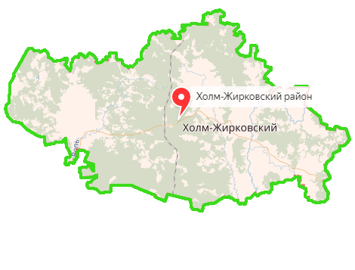

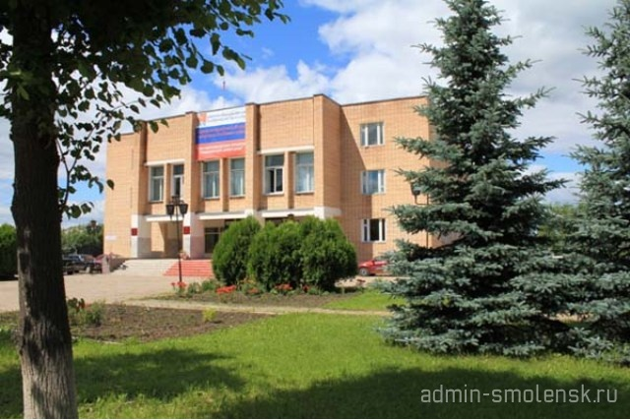

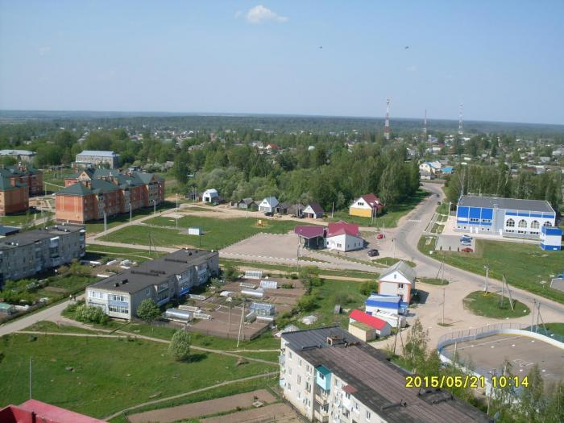
МУНИЦИПАЛЬНОЕ ОБРАЗОВАНИЕ «ХОЛМ-ЖИРКОВСКИЙ МУНИЦИПАЛЬНЫЙ ОКРУГ» СМОЛЕНСКОЙ ОБЛАСТИ
Холм-Жирковский муниципальный округ
Общая площадь
2 033,4 кв.км
Численность населения
7 655 человек
ФИНАНСОВОЕ УПРАВЛЕНИЕ 2026

Slide 17






















ОСНОВНЫЕ ДОКУМЕНТЫ ДЛЯ СОСТАВЛЕНИЯ ПРОЕКТА БЮДЖЕТА
Основные направления налоговой и бюджетной политики муниципального образования «Холм-Жирковский муниципальный округ» Смоленской области на 2026-2028 годы
Прогноз социально-экономического развития муниципального образования «Холм-Жирковский муниципальный округ» Смоленской области
Муниципальные программы муниципального образования «Холм-Жирковский муниципальный округ» Смоленской области
Налоговое и бюджетное законодательство
Положение о бюджетном процессе в муниципальном образовании «Холм-Жирковский муниципальный округ» Смоленской области
ФИНАНСОВОЕ УПРАВЛЕНИЕ 2026

Slide 18






ПОКАЗАТЕЛИ СОЦИАЛЬНО-ЭКОНОМИЧЕСКОГО РАЗВИТИЯ
Наименование показателя | 2024 (отчет) | 2025 (оценка) | 2026 (прогноз) | 2027 (прогноз) | 2028 (прогноз)
Среднегодовая численность населения, человек | 7 816 | 7 641 | 7 493 | 7 347 | 7 203
Фонд оплаты труда , млн. руб. | 1 066,2 | 1 151,5 | 1 243,6 | 1 330,7 | 1 397,3
Номинальная начислен- ная среднемесячная заработная плата работни ков организаций, руб. | 64 831 | 68 656 | 71 814 | 74 255 | 76 632
Объем продукции сельско го хозяйства, млн. руб. | 359,8 | 388,2 | 408,9 | 429,5 | 447,8
Оборот розничной торговли, млн. руб. | 743,7 | 827,0 | 891,0 | 947,9 | 1 005,5
Индекс потребительских цен, % | 111,5 | 109,6 | 105,3 | 104,5 | 104,0
Инвестиции в основной капитал, млн. руб. | 307,6 | 257,2 | 273,8 | 289,0 | 305,1
Объем платных услуг населению, млн. руб. | 37,35 | 41,66 | 44,42 | 46,52 | 48,47
ФИНАНСОВОЕ УПРАВЛЕНИЕ 2026

Slide 19
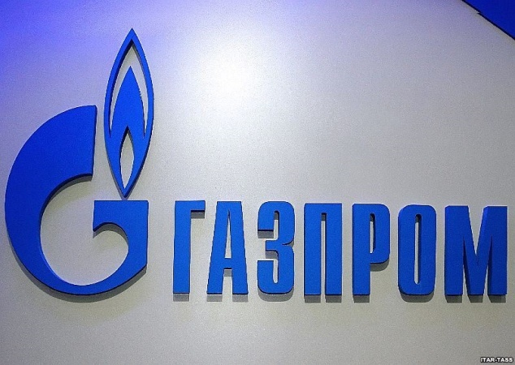




ПЕРЕЧЕНЬ КРУПНЫХ НАЛОГОПЛАТЕЛЬЩИКОВ ХОЛМ-ЖИРКОВСКОГО РАЙОНА
Объем поступлений в бюджет за 11 месяцев 2025 года
ФИНАНСОВОЕ УПРАВЛЕНИЕ 2026

Slide 20
ОСНОВНЫЕ ЦЕЛИ И ЗАДАЧИ НАЛОГОВОЙ И БЮДЖЕТНОЙ
ПОЛИТИКИ
ОСНОВНЫЕ ЦЕЛИ НАЛОГОВОЙ И БЮДЖЕТНОЙ ПОЛИТИКИ
Сохранение условий для поддержания устойчивого роста экономики муниципального образования.
Сохранение бюджетной устойчивости. Получение необходимого объема бюджетных доходов и обеспечение сбалансированности местного бюджета.
ОСНОВНЫЕ ЗАДАЧИ НАЛОГОВОЙ И БЮДЖЕТНОЙ ПОЛИТИКИ
Сохранение долгосрочной устойчивости экономики и бюджетной системы муниципального образования.
Реализация Указов Президента РФ по увеличению заработной платы и достижению национальных целей развития.
Сохранение социальной направленности бюджета.
Обеспечение прозрачного механизма оценки предоставленных налоговых льгот.
Развитие механизма инициативного бюджетирования.
Обеспечение высокого уровня прозрачности бюджетного процесса.
ФИНАНСОВОЕ УПРАВЛЕНИЕ 2026

Slide 21






ОСНОВНЫЕ НАПРАВЛЕНИЯ НАЛОГОВОЙ И БЮДЖЕТНОЙ
ПОЛИТИКИ
Стимулирование экономической и инвестиционной деятельности, поддержка субъектов малого и среднего бизнеса.
Мобилизация доходов путем вовлечения граждан в предпринимательскую деятельность, принятие мер по недопущению дебиторской задолженности по платежам в бюджет.
Совершенствование системы администрирования доходов.
Проведение оценки налоговых расходов бюджета.
Применение ответственного подхода к принятию новых бюджетных обязательств с учетом их социально-экономической значимости.
Приоритизиция расходов, исходя из необходимости достижения национальных целей и приоритетов развития муниципального образования.
Применение конкурентных способов осуществления закупок товаров, работ и услуг для обеспечения муниципальных нужд.
Сохранение безопасного уровня муниципального долга.
ФИНАНСОВОЕ УПРАВЛЕНИЕ 2026

Slide 22



ОСНОВНЫЕ НАПРАВЛЕНИЯ НАЛОГОВОЙ И БЮДЖЕТНОЙ
ПОЛИТИКИ
Достижение национальных целей развития Российской Федерации путем реализации мероприятий региональных проектов.
Обеспечение выполнения целевых показателей, установленных Указами Президента РФ в части повышения оплаты труда отдельных категорий работников бюджетной сферы.
Обеспечение выплаты заработной платы работникам организаций бюджетной сферы, не ниже минимального размера труда.
Развитие практики инициативного бюджетирования и вовлечения в нее граждан муниципального образования.
Повышение эффективности предоставления субсидий из бюджета посредствам мониторинга достижения показателей результативности.
Обеспечение открытости и прозрачности бюджетного процесса, доступности информации о муниципальных финансах.
Осуществление контроля за расходованием средств в рамках внутреннего муниципального финансового контроля.
ФИНАНСОВОЕ УПРАВЛЕНИЕ 2026

Slide 23






ОСНОВНЫЕ ПАРАМЕТРЫ БЮДЖЕТА
7 401,4 дефицит
731, 2
профицит
2025
2026
648 200,5
655 601,9
666 207,3
665 476,1
доходы
расходы
доходы
расходы
731, 2
профицит
731, 2
профицит
2027
2028
488 131,5
487 400,3
547 839,1
547 107,9
доходы
расходы
доходы
расходы
ФИНАНСОВОЕ УПРАВЛЕНИЕ 2026

Slide 24

ИСТОЧНИКИ ФИНАНСИРОВАНИЯ ДЕФИЦИТА
Кредиты кредитных организаций
Бюджет муниципального образования «Холм-Жирковский муниципальный округ» Смоленской области на 2026-2028 годы принят с профицитом 731,2 тыс. рублей по причине необходимости погашения бюджетного кредита в этом периоде.
Изменение остатков средств на счетах по учету средств бюджетов
ФИНАНСОВОЕ УПРАВЛЕНИЕ 2026

Slide 25
ДИНАМИКА МУНИЦИПАЛЬНОГО ДОЛГА
В соответствии с Бюджетным кодексом РФ объем расходов на обслуживание муниципального долга не должен превышать 10 процентов объема расходов бюджета муниципального округа , за исключением объема расходов , которые осуществляются за счет субвенций из бюджетов бюджетной системы РФ .
7 312,2
оценка
5 118,5
прогноз
В 2025-2027 годах предусмотрена сумма на обслуживание долга в размере 7,3 тыс. рублей, 7,3 тыс. рублей, 6,5 тыс. рублей ежегодно, что составляет 0,002 процента от объема расходов бюджета, за исключением расходов, которые осуществляются за счет субвенций из бюджетов бюджетной системы Российской Федерации ежегодно.
7,3
7,3
7,3
6,5
5,8
ФИНАНСОВОЕ УПРАВЛЕНИЕ 2026

Slide 26


НОРМАТИВЫ ОТЧИСЛЕНИЙ НАЛОГОВЫХ ДОХОДОВ В БЮДЖЕТ
Налог на доходы физических лиц
41,052 процентов
Земельный налог –
100 процентов
Налог на имущество физических лиц-
100 процентов
Государственная пошлина –
100 процентов
Налог на добычу полезных ископаемых –
100 процентов
Единый сельскохозяйственный налог – 100 процентов
Налог, взимаемый с применением патента –
100 процентов
Налог, взимаемый с применением УСН –
10 процентов
ФИНАНСОВОЕ УПРАВЛЕНИЕ 2026

Slide 27
ОБЪЕМ И СТРУКТУРА ДОХОДОВ БЮДЖЕТА
547 839,1
448 131,5
ФИНАНСОВОЕ УПРАВЛЕНИЕ 2026

Slide 28




ОБЪЕМ И СТРУКТУРА НАЛОГОВЫХ ДОХОДОВ БЮДЖЕТА
Наименование дохода | 2024 (отчет) | 2025 (оценка) | 2026 (прогноз) | 2027 (прогноз) | 2028 (прогноз)
Налог на доходы физических лиц | 67 955,5 | 81 653,7 | 89 988,6 | 96 072,0 | 101 822,6
Доходы от акцизов | 21 586,8 | 22 125,6 | 23 871,4 | 31 537,7 | 31 129,5
Налоги на совокупный доход | 4 566,5 | 4 711,5 | 5 641,7 | 6 041,1 | 6 476,1
Государственная пошлина | 1 376,8 | 1 924,0 | 2 001,0 | 2 081,0 | 2 164,0
Налоги на имущество | 7 051,3 | 6 661,0 | 7 143,1 | 7 331,5 | 7 524,9
Налог на добычу полезных ископаемых | 58,3 | 11,0 | 0,0 | 0,0 | 0,0
Налоговые доходы
– часть доходов граждан и организаций, которые они обязаны заплатить государству.
ФИНАНСОВОЕ УПРАВЛЕНИЕ 2026

Slide 29


НАЛОГ НА ДОХОДЫ ФИЗИЧЕСКИХ ЛИЦ
НДФЛ - основной вид прямых налогов. Исчисляется в процентах от совокупного дохода физических лиц за вычетом документально подтвержденных расходов, в соответствии с действующим законодательством. (Ст.207 Налогового кодекса Российской Федерации).
101 822,6
96 072,0
82 089,4
89 988,6
67 955,5
69,2 %
Доля поступлений НДФЛ в общем объеме налоговых и неналоговых
доходов бюджета в 2026- 2028 г.г.
2026
Налогооблагаемые доходы:
вознаграждение за исполнение трудовых и
иных обязанностей;
доходы от продажи имущества,
находившегося в собственности;
доходы от сдачи имущества в аренду;
доходы от источников за пределами РФ;
доходы в виде разного рода выигрышей.
66,5 %
2026
67,6%
2027
ФИНАНСОВОЕ УПРАВЛЕНИЕ 2026

Slide 30


ДОХОДЫ ОТ УПЛАТЫ АКЦИЗОВ
31 537,7
31 129,5
23 871,4
21 586,8
22 125,6
Доля поступлений госпошлины в общем объеме налоговых и неналоговых доходов бюджета в 2026- 2028 г.г.
28,4%
2026
К подакцизным нефтепродуктам согласно статье 181 НК РФ относятся автомобильный бензин, дизельное топливо, моторные масла для дизельных, карбюраторных или инжекторных двигателей, прямогонный бензин.
Акциз включен в стоимость продуктов и услуг, оплачивает его конечный потребитель, а продавец передает этот налог государству.
21,8%
2027
20,7%
2028
ФИНАНСОВОЕ УПРАВЛЕНИЕ 2026

Slide 31

В бюджет округа от субъектов малого и среднего бизнеса поступают налоги на совокупный доход:
Налог с применением патентной системы налогообложения;
-Единый сельскохозяйственный налог;
Налог с применением упрощенной системы налогообложения.
НАЛОГИ НА СОВОКУПНЫЙ ДОХОД
4,3 %
Доля поступлений налогов на совокупный доход в общем объеме налоговых и неналоговых
доходов бюджета в 2026- 2028 г.г.
2026
Единый сельскохозяйственный налог. Налогоплательщики –сельскохозяйственные товаропроизводители, производящие сельскохозяйственную продукцию и оказывающие услуги в области растениеводства, животноводства.
Налог взимаемый с применением упрощенной системы налогообложения. Налогоплательщики – организации и индивидуальные предприниматели , перешедшие на упрощенную систему налогообложения и применяющие ее.
4,2 %
2027
Налог, взимаемый с применением патентной системы налогообложения. Налогоплательщиками признаются индивидуальные предприниматели, перешедшие на патентную систему , средняя численность наемных работников которых не превышает по видам деятельности 15 человек.
4,3%
2028
ФИНАНСОВОЕ УПРАВЛЕНИЕ 2026

Slide 32


ЗЕМЕЛЬНЫЙ НАЛОГ
4 739,4
4 848,4
4 959,9
4 308,8
4 110,4
Доля поступлений госпошлины в общем объеме налоговых и неналоговых доходов бюджета в 2026- 2028 г.г.
3,6%
2026
3,3%
2027
Плательщиками земельного налога признаются организации и физические лица, обладающие земельными участками, признаваемыми объектом налогообложения в соответствии со ст. 389 НК РФ, на праве собственности, праве постоянного (бессрочного) пользования (п. 1 ст. 388 НК РФ).
3,3%
2028
ФИНАНСОВОЕ УПРАВЛЕНИЕ 2026

Slide 33



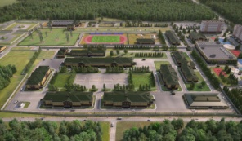

ЛЬГОТЫ ПО ЗЕМЕЛЬНОМУ НАЛОГУ
Налоговые ставки:
Земельный налог за 2024 год рассчитывается исходя из кадастровой стоимости имущества.
Земли сельскохозяйственного назначения и сельскохозяйственного использования – 0,3%
Категории налогоплательщиков, имеющих льготы, установленные в соответствии с п.2 ст. 387 НК РФ местными нормативно-правовыми актами :
-Органы местного самоуправления;
-Автономные, бюджетные и казенные учреждения, финансируемые за счет бюджетных средств;
-Дети-сироты;
Ветераны и инвалиды боевых действий и лица, приравненные к ним;
Граждане в возрасте 70 лет и старше;
Государственные бюджетные учреждения, созданные Смоленской областью;
- Инвесторы (физические и юридические лица) в отношении земельных участков, используемых ими для реализации инвестиционного проекта
Категории налогоплательщиков для которых налоговая база уменьшена на 600 квадратных метров
(п.5 ст. 391 НК РФ):
-Герои СССР и Герои РФ;
Полные кавалеры ордена Славы;
-Инвалиды I и II группы;
-Инвалиды с детства;
-Дети-инвалиды;
-Участники ВОВ;
-Участники боевых действий;
-Лица, имеющие трех и более детей;
-Пенсионеры;
-Лица, достигшие 60 и 55 лет (мужчины и женщины соответственно).
Земли, занятые жилищным фондом и объектами инженерной инфраструктуры– 0,3 %
Земли для ведения личного подсобного хозяйства, садоводства и огородничества - 0,3 %
Земли, предназначенные для объектов обороны, безопасности и таможенных нужд – 0,3 %
Прочие земельные участки – 1,5 %
Суммы предоставленных налоговых льгот (выпадающие доходы бюджета) за 2024 год 1 732,0 тыс. руб.
ФИНАНСОВОЕ УПРАВЛЕНИЕ 2026

Slide 34


НАЛОГ НА ИМУЩЕСТВО ФИЗИЧЕСКИХ ЛИЦ
2 742,5
2 550,6
2 565,0
2 483,1
2 403,7
Доля поступлений госпошлины в общем объеме налоговых и неналоговых доходов бюджета в 2026- 2028 г.г.
1,8%
2026
1,7%
2027
Плательщиками налога на имущество физических лиц признаются физические лица, обладающие правом собственности на имущество, признаваемое объектом налогообложения.
1,7%
2028
ФИНАНСОВОЕ УПРАВЛЕНИЕ 2026

Slide 35






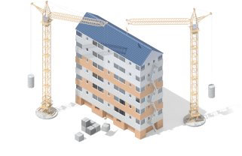




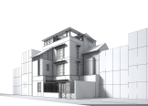


ЛЬГОТЫ ПО НАЛОГУ ИМУЩЕСТВО ФИЗИЧЕСКИХ ЛИЦ
Налоговые ставки:
Налог на имущество физических лиц за 2024 год рассчитывается исходя из кадастровой стоимости имущества.
Жилой дом, часть жилого дома – 0,2 %
Объекты налогообложения:
квартиры,
комнаты
жилые дома
гаражи,
машино-место
объекты
незавершенного
строительства
единые недвижимые
комплексы
другие здания,
строения и
сооружения
Необлагаемый минимум
(в квадратных метрах)
Для квартиры – 20
Для комнаты – 10
Для жилого дома - 50
Квартира, часть квартиры – 0,2 %
Льготные категории налогоплательщиков соответствии
со ст.407 НК РФ:
-Герои СССР и Герои РФ;
-Инвалиды I и II группы;
-Инвалиды с детства;
-Дети-инвалиды;
-Участники ВОВ ;
-Участники боевых действий;
-Военнослужащие;
-Пенсионеры и т.д.
Единый недвижимый комплекс – 0,2 %
Объекты незавершенного строительства – 0,2%
Гараж и машино-место – 0,2 %
Хозяйственные строения и сооружения – 0,2%
Административно-офисные и коммерческие объекты:
-до 300 млн. -2 %
- свыше 300 млн. – 2,5%
Суммы предоставленных налоговых льгот (выпадающие доходы бюджетов) за 2023 год, 391,0 тыс.руб.
Прочие объекты – 0,5%
ФИНАНСОВОЕ УПРАВЛЕНИЕ 2026

Slide 36


ГОСУДАРСТВЕННАЯ ПОШЛИНА
2 081,0
2 164,0
1 924,0
2 001,0
1 376,8
Доля поступлений госпошлины в общем объеме налоговых и неналоговых доходов бюджета в 2026- 2028 г.г.
1,5%
2026
1,4%
Плательщиками государственной пошлины признаются организации и физические лица, в случае, если они:
Обращаются за совершением юридически значимых действий, предусмотренных главой 25.3 Налогового кодекса РФ;
Выступают ответчиками (административными ответчиками) в судах общей юрисдикции, или по делам, рассматриваемым мировыми судьями, и если решение при этом принято не в их пользу. (Ст.333.17 Налогового кодекса РФ).
2027
1,4%
2028
ФИНАНСОВОЕ УПРАВЛЕНИЕ 2026

Slide 37






ОБЪЕМ И СТРУКТУРА НЕНАЛОГОВЫХ ДОХОДОВ БЮДЖЕТА
Наименование дохода | 2024 (отчет) | 2025 (оценка) | 2026 (прогноз) | 2027 (прогноз) | 2029 (прогноз)
Доходы от использования имущества, находящегося в государственной и муниципальной собственности | 1 318,9 | 1 263,9 | 1 216,6 | 1 265,3 | 1 316,0
Плата за негативное воздействие на окружающую среду | 9,7 | 173,6 | С 01.01.2026 не поступает в бюджет муниципального образования
Доходы от оказания платных услуг и компенсации затрат государства | 2 211,8 | 500,0 | - | - | -
Доходы от продажи материальных и нематериальных активов | 734,9 | 829,0 | - | - | -
Штрафы, санкции, возмещение ущерба | 105,3 | 211,0 | 170,5 | 177,2 | 184,6
Неналоговые
доходы – платежи в
виде штрафов и санкций за нарушение законодательства, доходы от использования и продажи имущества, иные платежи.
ФИНАНСОВОЕ УПРАВЛЕНИЕ 2026

Slide 38




ОБЪЕМ И СТРУКТУРА БЕЗВОЗМЕЗДНЫХ ПОСТУПЛЕНИЙ
Наименование дохода | 2024 (отчет) | 2025 (оценка) | 2026 (прогноз) | 2027 (прогноз) | 2028 (прогноз)
Дотации бюджетам бюджетной системы Российской Федерации | 183 106,0 | 221 902,1 | 243 352,0 | 131 031,0 | 128 898,0
Субсидии бюджетам бюджетной системы Российской Федерации | 223 090,9 | 123 602,4 | 107 028,9 | 17 733,5 | 63 674,0
Субвенции бюджетам бюджетной системы Российской Федерации | 159 977,8 | 180 186,8 | 184 132,4 | 193 840,9 | 203 619,4
Иные межбюджетные трансферты | 20050,9 | 3 454,5 | 1 661,1 | 1 020,3 | 1 030,1
Безвозмездные
поступления –средства, безвозмездно поступающие в бюджет из другого бюджета в форме дотаций, субсидий, субвенций, иных межбюджетных трансфертов, а также от физических и юридических лиц.
ФИНАНСОВОЕ УПРАВЛЕНИЕ 2026

Slide 39
МЕЖБЮДЖЕТНЫЕ ТРАНСФЕРТЫ ИЗ БЮДЖЕТА СМОЛЕНСКОЙ ОБЛАСТИ (СУБСИДИИ) 2026 год
В 2026 году в бюджете муниципального образования запланировано поступление 12 целевых субсидий на общую сумму 107 028,9 тыс. рублей
Субсидия на оснащение общеобразовательных организаций | 984,2
Субсидия на пополнение книжных фондов | 14,1
Субсидия на функционирование «Точек роста» в школах | 490,0
Субсидия на питание учащихся в школах | 3 182,9
Субсидия на капитальный ремонт зданий дошкольных систем | 475,1
Субсидия на капитальный ремонт и оснащение детских садов | 24 238,6
Субсидия на ремонт дорог (сельских) | 20 000
Субсидия на ремонт автомобильных дорог общего пользования | 50 000
Субсидия на ремонт шахтных колодцев | 500,0
Субсидии на восстановление воинских захоронений | 2 190,0
Субсидии на обустройство детских игровых площадок | 2 333,3
Формирование современной городской среды | 2 620,8
ФИНАНСОВОЕ УПРАВЛЕНИЕ 2026

Slide 40
МЕЖБЮДЖЕТНЫЕ ТРАНСФЕРТЫ ИЗ БЮДЖЕТА СМОЛЕНСКОЙ ОБЛАСТИ (СУБВЕНЦИИ) 2026 год
В 2026 году в бюджете муниципального образования запланировано поступление 17 целевых субвенций на общую сумму 184 132,4 тыс. рублей
Льготные коммунальные педагогическим работникам | 3 700,8
Субвенции на организацию работы административной комиссии и КДН | 1 249,9
Субвенция на содержание ребенка под опекой | 1 258,6
Субвенция на ЗАГС | 1 025,8
Субвенция на классное руководство | 13 356,5
Субвенция по воинскому учету | 578,8
Составление списков в присяжные заседатели | 37,8
Субвенция на Госстандарт ( ФОТ и учебные расходы в школах) | 135 543,9
Субвенция на ФОТ и учебные расходы в дошкольных учреждениях | 19 709,3
Субвенция на содержание ребенка в приемной семье | 899,0
Оплата труда приемных родителей | 298,6
Субвенция на организацию деятельности по опеке и попечительству | 1 850,6
Субвенция на жилье детям-сиротам | 4 325,1
ФИНАНСОВОЕ УПРАВЛЕНИЕ 2026

Slide 41
НАПРАВЛЕНИЯ РАСХОДОВАНИЯ БЮДЖЕТНЫХ СРЕДСТВ
ФИНАНСОВОЕ УПРАВЛЕНИЕ 2026

Slide 42
НАПРАВЛЕНИЯ РАСХОДОВАНИЯ БЮДЖЕТНЫХ СРЕДСТВ
Формирование расходов осуществляется в соответствии с расходными обязательствами, обусловленными установленным законодательством разграничением полномочий, исполнение которых должно происходить в очередном финансовом году за счёт средств соответствующих бюджетов.
Основные подходы
Сохранение социальной направленности бюджета округа.
Повышение качества муниципальных программ округа.
Обеспечение реализации указов Президента Российской Федерации.
Повышение эффективности оказания муниципальных услуг.
Оптимизация расходов в целях обеспечения
финансирования приоритетных расходных обязательств .
ФИНАНСОВОЕ УПРАВЛЕНИЕ 2026

Slide 43

РАСХОДЫ БЮДЖЕТА ПО РАЗДЕЛАМ КЛАССИФИКАЦИИ БЮДЖЕТА
Направление расходов | 2026 (прогноз) | 2027 (прогноз) | 2028 (прогноз)
Общегосударственные вопросы | 151 140,7 | 119 816,9 | 119 969,4
Национальная экономика | 96 871,4 | 31 537,7 | 31 129,5
Охрана окружающей среды | 15,0 | 0,0 | 0,0
Образование | 283 278,8 | 229 793,4 | 233 292,5
Культура, кинематография | 69 640,2 | 66 283,9 | 65 888,1
Жилищно-коммунальное хозяйство | 33 495,5 | 5 991,7 | 56 624,9
Социальная политика | 21 301,1 | 19 211,8 | 17 190,3
Физическая культура и спорт | 9 027,3 | 6 309,5 | 6 309,5
Обслуживание муниципального долга | 7,3 | 6,5 | 5,8
Национальная безопасность | 120,0 | 0,0 | 1 700,0
Национальная оборона | 578,8 | 643,2 | 813,3
ФИНАНСОВОЕ УПРАВЛЕНИЕ 2025

Slide 44






ИНФОРМАЦИЯ О ДОХОДАХ И РАСХОДАХ В РАСЧЕТЕ НА ДУШУ НАСЕЛЕНИЯ
ДОХОДЫ
2026 г. 646 207,3 тыс. руб.
2027 г. 488 131,5 тыс. руб.
2028 г. 547 839,1 тыс. руб.
РАСХОДЫ
2026 г. 665 476,1 тыс. руб.
2027 г. 487 400,3 тыс. руб.
2028 г. 547 107,9 тыс. руб.
Численность населения на 01.01.2025 г.
7 655 чел.
Налоговые
доходы на 1 жителя
2025 г – 15,4 тыс.руб.
2026 г – 16,8 тыс.руб.
2027 г – 18,7 тыс.руб.
2028 г – 19,5 тыс.руб.
Образование –
2026 г – 39,2 тыс.руб.
2027 г – 31,0 тыс.руб.
2028 г – 28,2 тыс.руб.
Культура -
2026 г – 9,6 тыс.руб.
2027 г – 7,2 тыс.руб.
2028 г – 8,1 тыс.руб.
Неналоговые
доходы на 1 жителя
2025 г – 0,6 тыс.руб.
2026 г – 0,2 тыс.руб.
2027 г – 0,2 тыс.руб.
2028 г – 0,2 тыс.руб.
Спорт и физкультура
2026 г – 1,1 тыс.руб.
2027 г – 0,8 тыс.руб.
2028 г – 0,8 тыс.руб
Безвозмездные
поступления на 1 жителя
2025 г – 68,9 тыс.руб.
2026 г – 70,0 тыс.руб.
2027 г – 44,9 тыс.руб.
20278г – 51,9 тыс.руб
Социальная политика
2026 г – 3,4 тыс.руб.
2027 г – 2,8 тыс.руб.
2028 г – 2,5 тыс.руб
ФИНАНСОВОЕ УПРАВЛЕНИЕ 2026

Slide 45
СРЕДНЯЯ ЗАРАБОТНАЯ ПЛАТА ОТДЕЛЬНЫХ КАТЕГОРИЙ РАБОТНИКОВ
ФИНАНСОВОЕ УПРАВЛЕНИЕ 2026

Slide 46
СРЕДНЯЯ ЗАРАБОТНАЯ ПЛАТА ОТДЕЛЬНЫХ КАТЕГОРИЙ РАБОТНИКОВ
РАБОТНИКОВ ОРГАНОВ МЕСТНОГО САМОУПРАВЛЕНИЯ
ФИНАНСОВОЕ УПРАВЛЕНИЕ 2026

Slide 47



ФОНД ОПЛАТЫ ТРУДА РАБОТНИКОВ БЮДЖЕТНОЙ СФЕРЫ ЗА СЧЕТ
СРЕДСТВ МЕСТНОГО БЮДЖЕТА НА 2026 ГОД
Общий объем расходов на реализацию указов Президента
РФ в части индексации заработной платы прогнозируется в
сумме 64 197,0 тысяч рублей.
Общий объем расходов на оплату труда «неуказных»
категорий работников, которым с 01.01.2026 на 7,6 %
индексируется заработная плата прогнозируется в
сумме 16 740,9 тысяч рублей.
Общий объем расходов на оплату труда категорий работников, получающих МРОТ в размере 27 093,0 рублей запланирован в сумме 67 116,8 тысяч рублей.
Общий объем расходов на оплату труда работников
органов местного самоуправления с индексацией с
01.01.2026 года на 7,6 % запланирован в сумме 82 818,6 тысяч рублей.
ФИНАНСОВОЕ УПРАВЛЕНИЕ 2026

Slide 48
ПУБЛИЧНЫЕ ОБЯЗАТЕЛЬСТВА БЮДЖЕТА в 2026 ГОДУ
Выплаты из местного бюджета
Выплаты почетным гражданам Холм-Жирковского района (округа)
Выплаты из областного бюджета
Выплаты на содержание ребенка, переданного на воспитание в приемную семью
Выплаты на содержание ребенка, находящегося под опекой (попечительством)
Пенсии за выслугу лет лицам, замещавшим муниципальные должности
ФИНАНСОВОЕ УПРАВЛЕНИЕ 2026

Slide 49




МУНИЦИПАЛЬНЫЕ ПРОГРАММЫ
Муниципальная программа - это совокупность мер, направленных на достижение единой цели, задач и ожидаемого результата, определение и реализацию которых осуществляет распорядитель бюджетных средств соответственно возложенных на него функций.
Эффективное управление
Социальное развитие
Бюджет муниципального образования «Холм-Жирковский муниципальный округ» является программным бюджетом. Формирование и исполнение расходной части бюджета происходит через реализацию муниципальных программ.
Инфраструктурное
развитие
Направленность муниципальных программ
ФИНАНСОВОЕ УПРАВЛЕНИЕ 2026

Slide 50


СТРУКТУРА БЮДЖЕТА ПО ПРОГРАММНЫМ И НЕПРОГРОММНЫМ НАПРАВЛЕНИЯМ РАСХОДОВ
Расходы | 2026 | 2027 | 2028
Непрограммные расходы | 8 746,9 ( 1,3 %) | 6 425,2 (1,3 %) | 3 323,0 ( 1,2 %)
Программные расходы | 656 729,2 (98,7 %) | 473 169,5 (97,1 %) | 525 898,2 (96,1 %)
Условно-утвержденные расходы | 0,0 | 7 805,6 (1,6 %) | 14 784,5 (2,7%)
РАСХОДЫ | 665 476,1 | 487 400,3 | 547 107,9
ФИНАНСОВОЕ УПРАВЛЕНИЕ 2026

Slide 51

СТРУКТУРА МУНИЦИПАЛЬНЫХ ПРОГРАММ
ЭКОНОМИЧЕСКИЕ
СОЦИАЛЬНЫЕ
ИНФРАСТРУКТУРНЫЕ
Создание условий для эффективного управления муниципальным образованием
Создание условий для эффективного управления муниципальными финансами
Управление муниципальным имуществом и земельными ресурсами
Материально-техническое и транспортное обеспечение деятельности учреждений муниципального образования
Развитие системы образования и молодежной политики
Развитие культуры, спорта и туризма
Социальная поддержка и защита населения
Демографическое развитие
Доступная среда
Гражданско-патриотическое воспитание граждан
Сохранение, охрана объектов культурного наследия (памятников истории и культуры)
Развитие добровольчества (волонтерства)
Укрепление общественного здоровья
Энергосбережение и повышение энергетической эффективности
Обеспечение правопорядка и безопасности населения
Поддержка пассажирского транспорта общего пользования
Развитие сельского хозяйства
Развитие жилищно-коммунального хозяйства
Развитие сельских территорий
Обращение с твердыми бытовыми отходами
Формирование современной городской среды
Развитие дорожно-транспортного комплекса
Обеспечение безопасности дорожного движения
всего
656 828,6 тыс. рублей -98,7 %
ФИНАНСОВОЕ УПРАВЛЕНИЕ 2026

Slide 52
НЕПРОГРАММНЫЕ НАПРАВЛЕНИЯ РАСХОДОВ В 2025 ГОДУ
Всего непрограммные расходы:
2026 г.- 8 746,9
2027 г.- 6 425,2
2028 г.- 6 425,3
Обеспечение деятельности Холм-Жирковского окружного Совета и Контрольно-ревизионной комиссии
5 906,9
Возмещение компенсационных расходов депутатам
570,0
Опубликование муниципальных правовых актов в СМИ
70,0
Резервный фонд
2 000,0
Награждение грамотами, благодарственными письмами
160,0
Возмещение судебных расходов
40,0
ФИНАНСОВОЕ УПРАВЛЕНИЕ 2026

Slide 53



МУНИЦИПАЛЬНАЯ ПРОГРАММА
«Создание условий для эффективного
управления муниципальным образованием
«Холм-Жирковский муниципальный
округ» Смоленской области»
Цель: Создание условий для функционирования органов местного самоуправления муниципального образования «Холм-Жирковский муниципальный округ» Смоленской области
Показатели муниципальной программы:
1.Эффективность созданных условий для органов местного самоуправления муниципального образования.
2.Улучшение условий хранения документов.
3.Увеличение количества субъектов малого предпринимательства в муниципальном округе.
ФИНАНСОВОЕ УПРАВЛЕНИЕ 2026

Slide 54
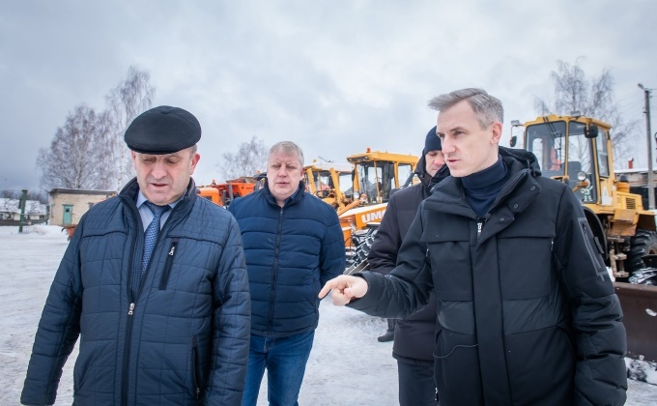
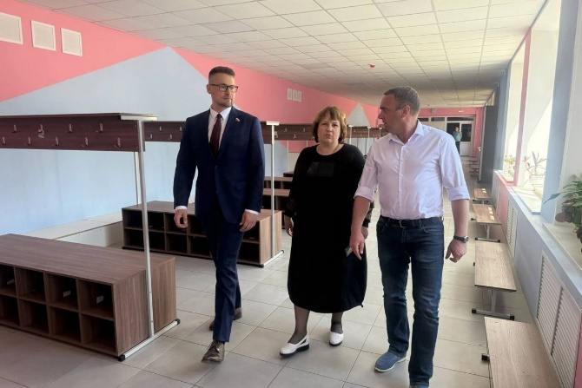
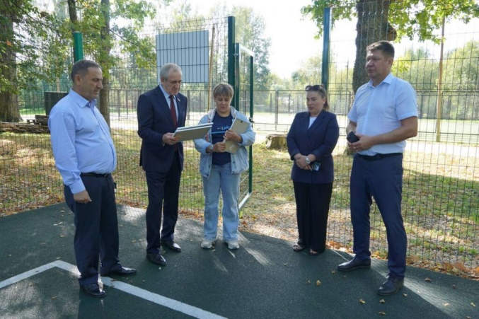
МУНИЦИПАЛЬНАЯ ПРОГРАММА
«Создание условий для эффективного
управления муниципальным образованием
«Холм-Жирковский муниципальный округ»
Смоленской области»
КОМПЛЕКС ПРОЦЕССНЫХ МЕРОПРИЯТИЙ | 2026
Создание условие эффективного функционирования ОМУ муниципального округа | 41 854,6
Обеспечение информационной и технической безопасности (ПО, лицензии) | 1 336,4
Обеспечение сохранности документов Архивного фонда РФ | 40,0
Развитие малого и среднего предпринимательства | 0,0
Обеспечение реализации переданных государственных полномочий (ЗАГС, КДМ, АдмК) | 2 892,2
Обеспечение взаимодействия с некоммерческими организациями (Организации ветеранов и инвалидов) | 1 218,4
Организация мероприятий, направленных на формирование общественного мнения об округе | 200,0
Обеспечение информационной открытости органов местного самоуправления (СМИ) | 50,0
Обеспечение взаимодействия органов местного самоуправления ( уплата взносов в Совет МО) | 250,0
ФИНАНСОВОЕ УПРАВЛЕНИЕ 2026

Slide 55

«Создание условий для эффективного
управления муниципальными финансами в
муниципальном образовании «Холм-Жирковский
муниципальный округ » Смоленской области»
МУНИЦИПАЛЬНАЯ ПРОГРАММА
Цель: создание условий для эффективного исполнения полномочий органов местного самоуправления Холм-Жирковского муниципального округа, обеспечение долгосрочной сбалансированности и устойчивости бюджетной системы, повышение качества управления муниципальными финансами
Показатели муниципальной программы:
1.Отсутствие просроченной кредиторской задолженности.
2.Увеличение доли расходов бюджета, формируемых в рамках муниципальных программ.
3.Обеспечение выполнения обязательств соглашений, предусматривающих меры по социально-экономическому развитию и оздоровлению муниципальных финансов.
Нормативно-методическое обеспечение и организация бюджетного процесса
12 262,4
12 255,4
Обеспечение устойчивости и сбалансированности бюджета
13 776,4
Управление муниципальным долгом
7,3
12 255,4
0,0
0,0
6,5
5,8
ФИНАНСОВОЕ УПРАВЛЕНИЕ 2026

Slide 56


«Развитие системы образования и молодежной
политики в муниципальным образовании
«Холм-Жирковский муниципальный округ »
Смоленской области»
МУНИЦИПАЛЬНАЯ ПРОГРАММА
Цель: Обеспечение общедоступного бесплатного дошкольного, начального общего, основного общего, среднего общего образования. Повышение доступности качества образования, соответствующего требованиям инновационного развития экономики. Создание условий для развития творческого потенциала молодежи.
Показатели муниципальной программы:
1.Увеличение доли детей в возрасте 3-7 лет, получающих услуги дошкольного образования.
2.Увеличение количества обучающихся, которым представлены все основные виды современных условий обучения.
3.Увеличение доли детей, охваченных мероприятиями регионального и всероссийского уровня.
ФИНАНСОВОЕ УПРАВЛЕНИЕ 2026

Slide 57
«Развитие системы образования и молодежной
политики в муниципальным образовании
«Холм-Жирковский муниципальный округ»
Смоленской области»
МУНИЦИПАЛЬНАЯ ПРОГРАММА
ФИНАНСОВОЕ УПРАВЛЕНИЕ 2026

Slide 58


РЕАЛИЗАЦИЯ НАЦИОНАЛЬНЫХ ПРОЕКТОВ С СФЕРЕ ОБРАЗОВАНИЯ
РЕГИОНАЛЬНЫЙ ПРОЕКТ «Педагоги и наставники» - обеспечение деятельности советников директоров школ и выплаты вознаграждения за выполнение функций классного руководителя
РЕГИОНАЛЬНЫЙ ПРОЕКТ «Все лучшее детям» - оснащение общеобразовательных организаций оборудованием и средствами обучения
РЕГИОНАЛЬНЫЙ ПРОЕКТ «Поддержка семьи» – капитальный ремонт и оснащение детского сада «ТЕРЕМОК»
14 461,1
984,2
24 713,7
ФИНАНСОВОЕ УПРАВЛЕНИЕ 2026

Slide 59

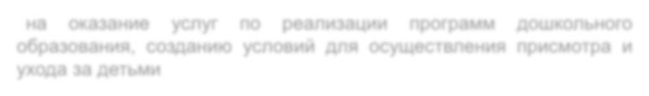





«Развитие системы образования и молодежной
политики в муниципальным образовании
«Холм-Жирковский муниципальный округ»
Смоленской области»
ДОШКОЛЬНОЕ ОБРАЗОВАНИЕ
48 958,8 тыс. рублей или 7,3 % от общего объема запланированных расходов в 2026 году.
8,0 %
Планируемые расходы бюджета по данному направлению расходов в 2026 году:
В 2026 году 7 образовательных организаций будут реализовывать программу дошкольного образования:
4 муниципальных бюджетных дошкольных образовательных учреждений (Детские сады);
3 муниципальных бюджетных общеобразовательных учреждения (Детские группы при школах).
За счет бюджетных средств услуги дошкольного образования будут оказаны 153 детям.
569,3 тыс. рублей
П Питание воспитанников, посещающие дошкольное образовательное учреждение.
4 6 123,0 тыс. рублей
Оплата коммунальных услуг по электро-, тепло-, водо-
снабжению и водоотведению, приобретение дров.
41 763,4 тыс. рублей
Н На укрепление материально- технической базы и фонд
заработной платы работников дошкольных учреждений за средств областного и местного бюджетов .
503,1 тыс. рублей
Н На проведение ремонта и благоустройство территорий детских садов .
ФИНАНСОВОЕ УПРАВЛЕНИЕ 2026

Slide 60





«Развитие системы образования и молодежной
политики в муниципальным образовании
«Холм-Жирковский муниципальный округ
Смоленской области»
ОБЩЕЕ ОБРАЗОВАНИЕ
Планируемые расходы бюджета по данному направлению расходов в 2026 году:
25,7 %
4 598,1 тыс. рублей
П Питание воспитанников образовательных учреждений.
170 893,6 тыс. рублей или 25,7 % от общего объема запланированных в 2026 году расходов бюджета.
4 21 330,5 тыс. рублей
Оплата коммунальных услуг по электро-, тепло-, водо-
снабжению и водоотведению, приобретение дров.
В 2026 году 8 образовательных организаций будут реализовывать программу общего школьного образования.
За счет бюджетных средств услуги образования будут оказаны 666 детям.
138 744,4 тыс. рублей
Н На содержание укрепление материально- технической базы школ и фонд заработной платы работников общеобразовательных учреждений.
2 035,0 тыс. рублей
Н Перевозка учащихся общеобразовательных школ, проживающих в сельской местности к месту учебы и обратно.
556,5 тыс. рублей
Н Ежемесячное денежное вознаграждение за классное руководство. (Областной бюджет)
3 451,0 тыс. рублей
Н Ремонт школ и благоустройство территории школ, оснащение «Точек роста».
ФИНАНСОВОЕ УПРАВЛЕНИЕ 2026

Slide 61


«Развитие системы образования и молодежной
политики в муниципальным образовании
«Холм-Жирковский муниципальный округ»
Смоленской области»
ДОПОЛНИТЕЛЬНОЕ ОБРАЗОВАНИЕ
16 288,2 тыс. рублей или 2,4 % от общего объема запланированных расходов в 2026 году.
2,4%
Планируемые расходы бюджета по данному направлению расходов в 2026 году:
В 2026 году 2 образовательных организаций будут реализовывать программу дополнительного образования в сфере образования:
Холм-Жирковский Дом творчества для детей и юношества;
Холм-Жирковская детская юношеская спортивная школа.
За счет бюджетных средств услуги дополнительного образования будут оказаны 713 детям.
4 1 307,0 тыс. рублей
Оплата коммунальных услуг по электро-, тепло-, водо-
снабжению и водоотведению.
14 019,2 тыс. рублей
Н На укрепление материально- технической базы и фонд
заработной платы работников учреждений дополнительного образования.
902,0 тыс. рублей
Н ремонт и капитальный ремонт зданий образовательных учреждений.
60,0 тыс. рублей
Н на организацию и проведение спортивных мероприятий.
ФИНАНСОВОЕ УПРАВЛЕНИЕ 2026

Slide 62



«Развитие культуры, спорта и туризма в
муниципальным образовании «Холм-Жирковский
муниципальный округ» Смоленской области»
МУНИЦИПАЛЬНАЯ ПРОГРАММА
Цель: Реализация стратегической роли культуры как духовно-нравственного основания развития личности, а также развитие туризма для приобщения граждан к культурному и природному наследию.
Показатели муниципальной программы:
1.Увеличение доли населения округа, участвующего в мероприятиях, проводимых культурно-досуговыми учреждениями.
2.Рост доли населения, обслуживаемого библиотеками и музеями муниципального образования.
3.Сохранение контингента обучающихся детской школы искусств.
4.Увеличение количества граждан, проживающих на территории округа, занимающихся физической культурой.
ФИНАНСОВОЕ УПРАВЛЕНИЕ 2025

Slide 63
«Развитие культуры, спорта и туризма в
муниципальным образовании «Холм-Жирковский
муниципальный округ» Смоленской области»
МУНИЦИПАЛЬНАЯ ПРОГРАММА
81 895,3
ФИНАНСОВОЕ УПРАВЛЕНИЕ 2026

Slide 64


«Развитие культуры, спорта и туризма в
муниципальным образовании«Холм-Жирковский
муниципальный округ» Смоленской области»
КУЛЬТУРА
81 895,3 тыс. рублей или 12,3 % от общего объема запланированных расходов на 2026 год.
12,3 %
Планируемые расходы бюджета по данному направлению расходов в 2026 году:
7 778,0 - Дополнительное образование
20 180,0– Библиотечное обслуживание
7 285,3 тыс. руб.- муниципальное задание;
289,7 тыс. руб. – коммунальных платежи;
101,0 тыс. рублей – расходы на ремонт;
100,0 тыс. руб. – расходы на обеспечение безопасности;
2,0 тыс. руб. –расходы на подписку.
19 682,4 тыс. руб. – муниципальное задание;
345,8 – коммунальные платежи;
120,0 тыс. рублей – расходы на подписку;
14,1 тыс. рублей – книжные фонды;
17,7 тыс. рублей – расходы на ремонт.
Детская школа искусств
Централизованная библиотечная система
40 421,8– Досуговая деятельность
1 439,8 – Музейная деятельность
35 469,8 тыс. руб. – муниципальное задание;
8 405,0 тыс. руб. – коммунальные платежи;
50,0 тыс. руб. – расходы на проведение мероприятий по благоустройству;
34,0 тыс. руб. – расходы на подписку;
463,0 тыс. рублей – расходы на ремонт.
1 355,5 тыс. руб. – муниципальное задание;
83,1 тыс. рублей – коммунальные платежи;
0,5 тыс. рублей – налоги;
0,7 тыс. рублей – расходы на подписку.
Централизованная клубная система
Музей

Slide 65


Социальная поддержка и защита населения
муниципального образования «Холм-Жирковский
муниципальный округ» Смоленской области»
МУНИЦИПАЛЬНАЯ ПРОГРАММА
Цель: Социальная поддержка отдельных категорий граждан.
Показатели муниципальной программы:
1. Предоставление молодым семьям на улучшение жилищных условий социальных выплат.
2.Количество детей, получивших жилые помещения.
3. Количество студентов, получающих ежемесячную денежную выплату.
4. Повышение уровня доходов муниципальных служащих и лиц, замещающих муниципальные должности, после выхода на пенсию.
ФИНАНСОВОЕ УПРАВЛЕНИЕ 2026

Slide 66
Социальная поддержка и защита населения
муниципального образования «Холм-Жирковский
муниципальный округ» Смоленской области»
МУНИЦИПАЛЬНАЯ ПРОГРАММА
19 102,2
ФИНАНСОВОЕ УПРАВЛЕНИЕ 2026

Slide 67




ВЫПЛАТЫ ИЗ БЮДЖЕТА НА ОХРАНУ СЕМЬИ И ДЕТСТВА
Наименование выплаты | 2026 |  | 2027 |  | 2028
 | Количество получателей | Расходы, тыс. руб. | Количество получателей | Расходы, тыс. руб. | Количество получателей | Расходы, тыс. руб.
Содержание ребенка, находящегося по опекой (попечительством) | 7 | 1 258,6 | 7 | 1 258,6 | 7 | 1 258,6
Содержание ребенка, переданного на воспитание в приемную семью | 5 | 899,0 | 5 | 899,0 | 5 | 899,0
Выплата вознаграждения, причитающегося приемным родителям | 4 | 298,6 | 4 | 298,6 | 4 | 298,6
Обеспечение детей-сирот и детей, оставшихся без попечения родителей жилыми помещениями | 4 | 4 325,1 | 2 | 2 162,6 | 0 | -
ФИНАНСОВОЕ УПРАВЛЕНИЕ 2026

Slide 68

ВЫПЛАТЫ ИЗ БЮДЖЕТА ОТДЕЛЬНЫМ КАТЕГОРИЯМ ГРАЖДАН
От
8 824
Минимальная сумма муниципальной пенсии,
рублей
1 200
сумма компенсации расходов,
рублей
От
3 000
сумма стипендии,
рублей
Наименование выплаты | 2025 |  | 2026 |  | 2027
 | Количество Получателей | Расходы, тыс. руб. | Количество получателей | Расходы, тыс. руб. | Количество получателей | Расходы, тыс. руб.
Компенсация расходов на оплату жилых помещений, отопления и освещения педагогическим работникам | 257 | 3 700,8 | 257 | 3 700,8 | 257 | 3 700,8
Пенсии за выслугу лет лицам, замещавшим муниципальные должности, должности муниципальной службы | 68 | 7 720,0 | 68 | 7 7200 | 68 | 7 720,0
Выплата стипендий лицам, заключившим целевой договор на обучение | 14 | 890,0 | 14 | 890,0 | 14 | 890,0
ФИНАНСОВОЕ УПРАВЛЕНИЕ 2026

Slide 69



Энергосбережение и повышение энергетической
эффективности на территории муниципального
образования «Холм-Жирковский муниципальный
округ» Смоленской области»
МУНИЦИПАЛЬНАЯ ПРОГРАММА
Цель: Повышение энергетической эффективности потребления ресурсов и экономии бюджетных средств в муниципальном образовании «Холм-Жирковский муниципальный округ» Смоленской области
Показатели муниципальной программы:
1.Экономия электрической энергии не менее 2% ежегодно.
2.Экономия тепловой энергии не менее 2% ежегодно.
3.Экономия природного газа не менее 2% ежегодно.
4.Экономия воды не менее 2% ежегодно.
Муниципальная программа финансируется за счет средств местного бюджета.
КОМПЛЕКС ПРОЦЕССНЫХ МЕРОПРИЯТИЙ | 2026
Замена ламп накаливания на светодиодные лампы | 30,0
Расходы на оплату электрической энергии для уличного освещения | 7 778,0
Модернизация сетей уличного освещения | 300,0
Содержание и обслуживание сетей уличного освещения | 1 250,0
ФИНАНСОВОЕ УПРАВЛЕНИЕ 2026

Slide 70
МУНИЦИПАЛЬНАЯ ПРОГРАММА
«Обеспечение правопорядка и безопасности
населения муниципального образования «Холм-
Жирковский муниципальный округ»
Смоленской области»
Цель: Обеспечение безопасности жизнедеятельности населения муниципального образования «Холм-Жирковский муниципальный округ» Смоленской области .
Муниципальная программа финансируется за счет средств областного и местного бюджетов.
Показатели муниципальной программы:
1.Снижение количества преступлений, совершенных в муниципалитете.
2.Обеспечение безопасности объектов муниципальной собственности.
3. Количество общественных мест (объектов, территорий) оснащенных системами видеонаблюдения.
4. Отсутствие экстремистских акций на территории Холм-Жирковского муниципального округа.
КОМПЛЕКС ПРОЦЕССНЫХ МЕРОПРИЯТИЙ | 2026 | 2027 | 2028
Построение АПК «Безопасный город» | 75,0 | - | -
Обеспечение правопорядка и Безопасности населения | 113,0 | - | 1 700,0
ФИНАНСОВОЕ УПРАВЛЕНИЕ 2026

Slide 71

МУНИЦИПАЛЬНАЯ ПРОГРАММА
«Обеспечение правопорядка и безопасности
населения муниципального образования «Холм-
Жирковский муниципальный округ»
Смоленской области»
Расходы на построение, обслуживание и развитие системы АПК «
Безопасный город»
Расходы на установку и обслуживание фото- и видео- фиксации в
общественных местах
« Расходы на проведение мероприятий по организации временного
трудоустройства несовершеннолетних граждан
Расходы на организацию деятельности народной дружины
75,0
98,0
0,0
15,0
ФИНАНСОВОЕ УПРАВЛЕНИЕ 2026

Slide 72


«Поддержка пассажирского транспорта общего
пользования в муниципальном образования
«Холм-Жирковский муниципальный округ»
Смоленской области»
МУНИЦИПАЛЬНАЯ ПРОГРАММА
Цель: Удовлетворение потребности населения в качественных услугах пассажирского транспорта общего пользования.
Показатели муниципальной программы:
1.Сохранение количества внутрирайонных маршрутов.
2.Сохранение количества перевозимых пассажиров.
3.Снижение доли населения, проживающего в населенных пунктах, не имеющих регулярного транспортного сообщения ч административным центром Холм-Жирковского муниципального округа.
ФИНАНСОВОЕ УПРАВЛЕНИЕ 2026

Slide 73

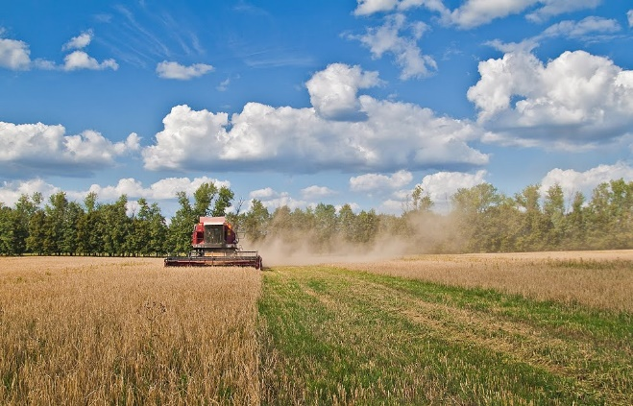
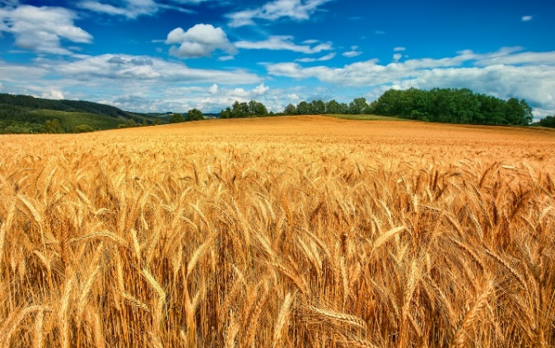
Развитие сельского хозяйства в муниципальном
образовании «Холм-Жирковский
муниципальный округ Смоленской области»
МУНИЦИПАЛЬНАЯ ПРОГРАММА
Цель: Поддержка сельскохозяйственных товаропроизводителей.
Показатели муниципальной программы:
1.Увеличение урожайности зерновых и зернобобовых культур.
2.Сохранение посевных площадей.
Муниципальная программа финансируется за счет средств местного бюджета и предусматривает расходы на предоставление субсидии юридическим лицам на возмещение части затрат на проведение комплекса агротехнологических работ.
ФИНАНСОВОЕ УПРАВЛЕНИЕ 2026

Slide 74

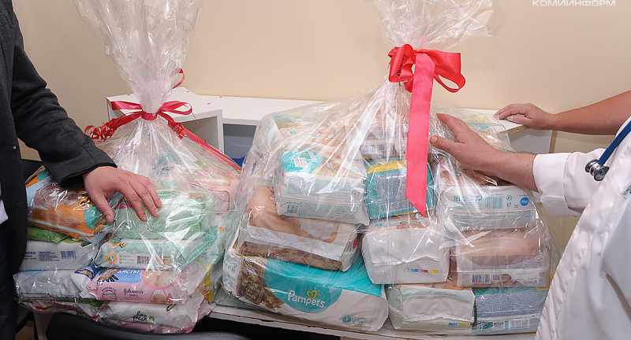
«Демографическое развитие муниципального образования «Холм-Жирковский муниципальный
округ» Смоленской области»
МУНИЦИПАЛЬНАЯ ПРОГРАММА
Цель: Стабилизация демографической ситуации, поддержка материнства и формирование предпосылок к последующему демографическому росту.
Показатели муниципальной программы:
Сохранение численности населения.
2. Снижение смертности населения.
Муниципальная программа финансируется за счет средств местного бюджета на проведение мероприятий, способствующих укреплению семьи и брака и вручения подарков новорожденным.
ФИНАНСОВОЕ УПРАВЛЕНИЕ 2026

Slide 75
«Развитие жилищно-коммунального хозяйства
на территории муниципального образования
«Холм-Жирковский муниципальный округ»
Смоленской области»
МУНИЦИПАЛЬНАЯ ПРОГРАММА
Цель: повышение качества жилищно-коммунальных услуг, предоставляемых на территории муниципального образования «Холм-Жирковский муниципальный округ» Смоленской области
Показатель муниципальной программы:
1.Количество негазифицированных населенных пунктов.
2. Содержание объектов жилого фонда и коммунальной инфраструктуры в уд. Состоянии.
3. Удовлетворенность населения качеством предоставляемых организациями ЖКХ.
Комплекс процессных мероприятий | 2026
Региональный проект «Модернизация коммунальной инфраструктуры» | 500,0
Улучшение состояния объектов жилищного фонда и коммунальной инфраструктуры (содержание и ремонт). | 2 565,0
Комплексное развитие системы коммунальной инфраструктуры | 1 600,0
Газификация населенных пунктов муниципального округа | 1000,0
ФИНАНСОВОЕ УПРАВЛЕНИЕ 2026

Slide 76
«Развитие жилищно-коммунального хозяйства
на территории муниципального образования
«Холм-Жирковский муниципальный округ»
Смоленской области»
МУНИЦИПАЛЬНАЯ ПРОГРАММА
Планируемые расходы бюджета по данной муниципальной программе в 2026 году:
4 1 095,0 тыс. рублей
4 500,0 тыс. рублей
Оплата коммунальных услуг по
содержанию муниципального жилищного
фонда
Строительство реконструкция и капитальный ремонт шахтных колодцев.
4 1 000,0 тыс. рублей
4 70,0 тыс. рублей
Субсидии организациям на финансовое
обеспечение затрат по предоставлению
коммунальных услуг.
Прочие мероприятия в области жилищного хозяйства.
4 1 000,0 тыс. рублей
4 1 300,0 тыс. рублей
Развитие системы газоснабжения населенных пунктов.
Взносы на капитальный ремонт муниципальных многоквартирных домов.
100,0 тыс. рублей
4 100,0 тыс. рублей
Прочие мероприятия в области
коммунального хозяйства.
Ремонт жилых помещений муниципального
жилищного фонда.
ФИНАНСОВОЕ УПРАВЛЕНИЕ 2026

Slide 77
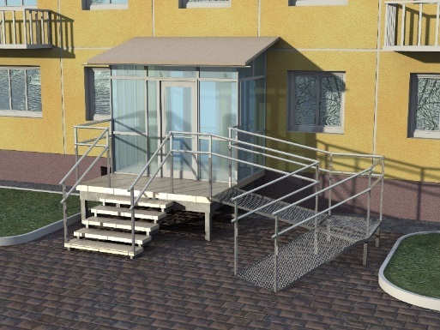
Доступная среда на территории муниципального образования «Холм-Жирковский муниципальный
округ» Смоленской области»
МУНИЦИПАЛЬНАЯ ПРОГРАММА
Цель: Повышение доступности социально значимых объектов, информационных ресурсов, услуг для лиц с ограниченными возможностями и других маломобильных групп населения, создание условий для улучшения качества жизни инвалидов.
Показатель муниципальной программы:
Увеличение количества социально значимых объектов, доступных для лиц с ограниченными возможностями и других маломобильных групп населения.
Муниципальная программа финансируется за счет средств местного бюджета.
30,0 тыс. рублей – проведение спортивных, образовательных и культурных мероприятий для лиц с ограниченной возможностью.
ФИНАНСОВОЕ УПРАВЛЕНИЕ 2026

Slide 78
«Развитие сельских территорий муниципального
образования «Холм-Жирковский муниципальный
округ» Смоленской области»
МУНИЦИПАЛЬНАЯ ПРОГРАММА
Цель: Повышение уровня благоустройства сельских территорий Холм-Жирковского муниципального округа Смоленской области.
Показатели муниципальной программы:
1. Повышение уровня благоустройства сельских территорий.
2. Обеспечение пожарной безопасности в населенных пунктах.
3. Удовлетворенность граждан качеством содержания мест захоронения.
Комплекс процессных мероприятий | 2026
Обеспечение организационных условий для реализации программы | 20 787,8
Обеспечение пожарной безопасности сельских территорий муниципального округа | 120,0
Обеспечение благоустройства сельских территорий муниципального округа | 380,0
ФИНАНСОВОЕ УПРАВЛЕНИЕ 2026

Slide 79


«Управление муниципальным имуществом и
земельными ресурсами муниципального
образования «Холм-Жирковский
муниципальный округ» Смоленской области»
МУНИЦИПАЛЬНАЯ ПРОГРАММА
Цель: Эффективное и рациональное использование имущества и земельных ресурсов муниципального образования «Холм-Жирковский муниципальный округ» Смоленской области.
Показатели муниципальной программы:
1.Рост доходов, получаемых от арендной платы за земельные участки.
2.Рост доходов от сдачи в аренду имущества.
3.Рост доходов от реализации имущества.
Муниципальная программа финансируется за счет средств областного и местного бюджетов.
ФИНАНСОВОЕ УПРАВЛЕНИЕ 2026

Slide 80

«Управление муниципальным имуществом и
земельными ресурсами муниципального
образования «Холм-Жирковский
муниципальный округ» Смоленской области»
МУНИЦИПАЛЬНАЯ ПРОГРАММА
Расходы на разработку генеральных планов, правил землепользования.
Расходы на содержание и ремонт муниципального имущества.
« Расходы на обслуживание пожарной сигнализации.
« Расходы на межевание земельных участков, постановка на учет.
« Расходы на работы по изготовлению тех.планов недвижимого имущества.
Расходы на приобретение муниципального имущества.
« Расходы на оценку рыночной стоимости имущества и земельных участков.
150,0
1 371,0
75,0
100,0
394,0
150
50,0
ФИНАНСОВОЕ УПРАВЛЕНИЕ 2026

Slide 81

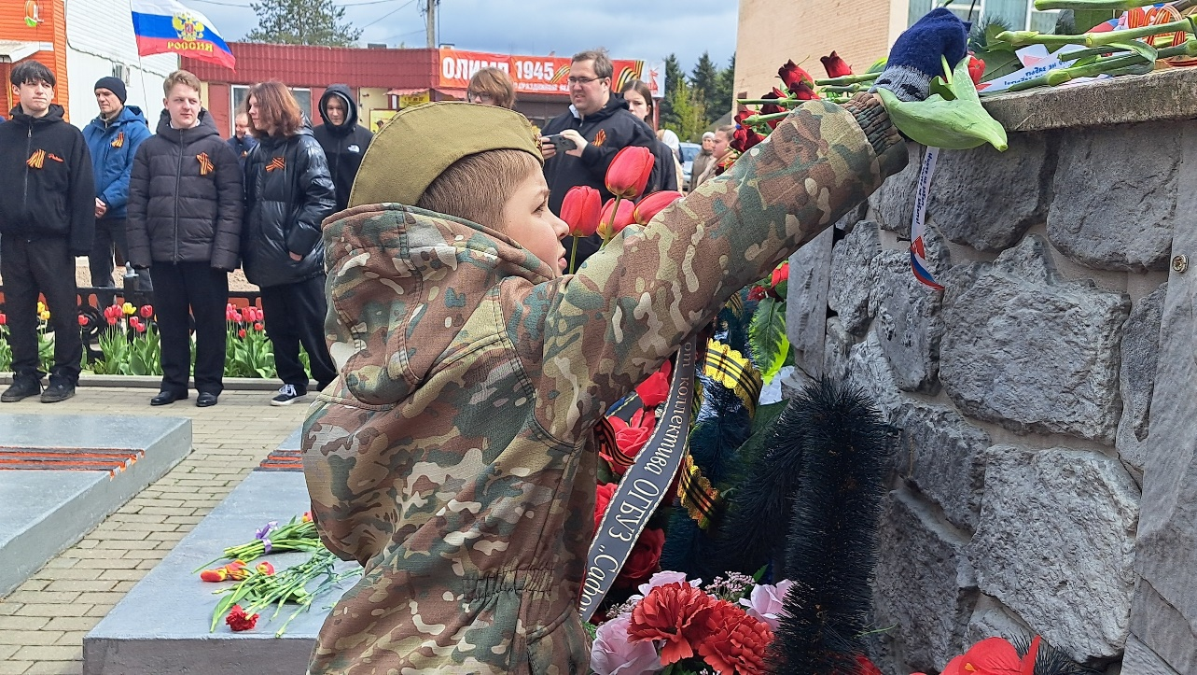
«Гражданско-патриотическое воспитание граждан
муниципального образования «Холм- Жирковский
муниципальный округ» Смоленской области»
МУНИЦИПАЛЬНАЯ ПРОГРАММА
Цель: Развитие и совершенствование системы гражданско-патриотического воспитания граждан Холм-Жирковского района, укрепление чувства сопричастности граждан к истории и культуре родного края и России в целом, сплочение общества для противодействия экстремизму и терроризму.
Показатели муниципальной программы:
1.Увеличение доли граждан, участвующих в мероприятиях гражданско-патриотической направленности.
2.Увеличение количества действующих патриотических объединений и клубов.
Муниципальная программа финансируется за счет средств местного бюджета.
ФИНАНСОВОЕ УПРАВЛЕНИЕ 2026

Slide 82

«Гражданско-патриотическое воспитание граждан
муниципального образования «Холм- Жирковский
муниципальный округ» Смоленской области»
МУНИЦИПАЛЬНАЯ ПРОГРАММА
Расходы на мероприятия по патриотическому воспитанию молодежи.
Расходы на изготовление печатной продукции гражданско-
патриотической направленности.
« Расходы на участие в региональных мероприятиях гражданско-
патриотической направленности .
« Расходы на организацию работы патриотического движения
«Юнармия».
Расходы на проведение окружных мероприятий гражданско-
патриотической направленности, приуроченные памятным датам .
40,0
150,0
10,0
25,0
408,0
ФИНАНСОВОЕ УПРАВЛЕНИЕ 2026

Slide 83
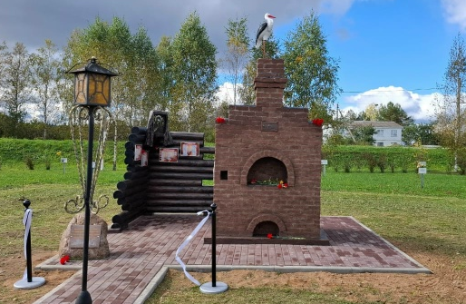
«Сохранение объектов культурного наследия (памятников истории и культуры), расположенных
на территории муниципального образования
«Холм-Жирковский муниципальный округ»
Смоленской области»
МУНИЦИПАЛЬНАЯ ПРОГРАММА
Цель: Создание условий для сохранения объектов культурного наследия (па­мятников истории и культуры), расположенных на территории муниципального образования «Холм-Жирковский муниципальный округ» Смоленской области
Показатель муниципальной программы:
Увеличение количества объектов культурного наследия, по которым проведены ремонтные работы.
Муниципальная программа финансируется за счет средств областного и местного бюджетов.
ФИНАНСОВОЕ УПРАВЛЕНИЕ 2026

Slide 84

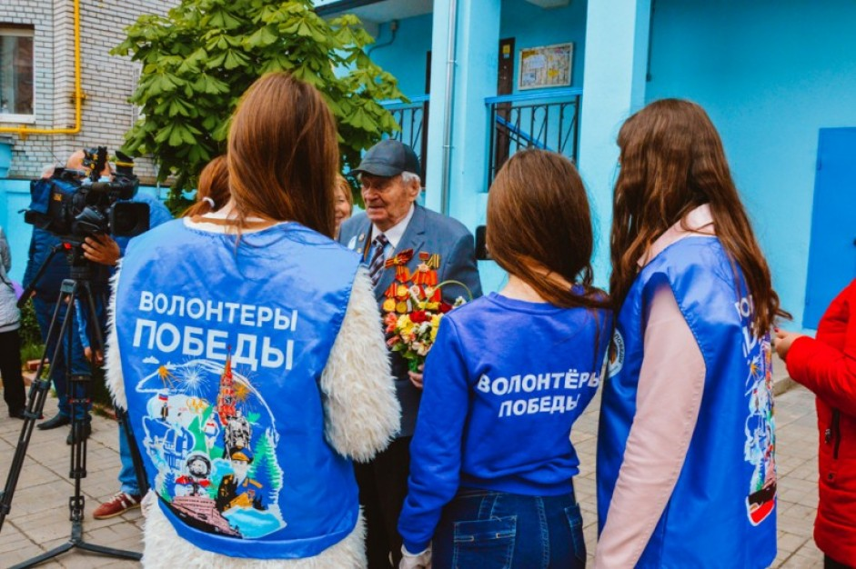
«Развитие добровольчества (волонтерства) в
муниципальном образовании «Холм-Жирковский
муниципальный округ» Смоленской области»
МУНИЦИПАЛЬНАЯ ПРОГРАММА
Цель: вовлечение в добровольческую (волонтерскую) деятельность граждан всех возрастов, проживающих на территории муниципального образования «Холм-Жирковский муниципальный округ» Смоленской области
Показатели муниципальной программы:
1.Увеличение доли граждан, вовлеченных в добровольческую деятельность.
2.Увеличение количества добровольцев, зарегистрированных в ЕИС «Добровольцы России».
Муниципальная программа финансируется за счет средств местного бюджета.
ФИНАНСОВОЕ УПРАВЛЕНИЕ 2026

Slide 85

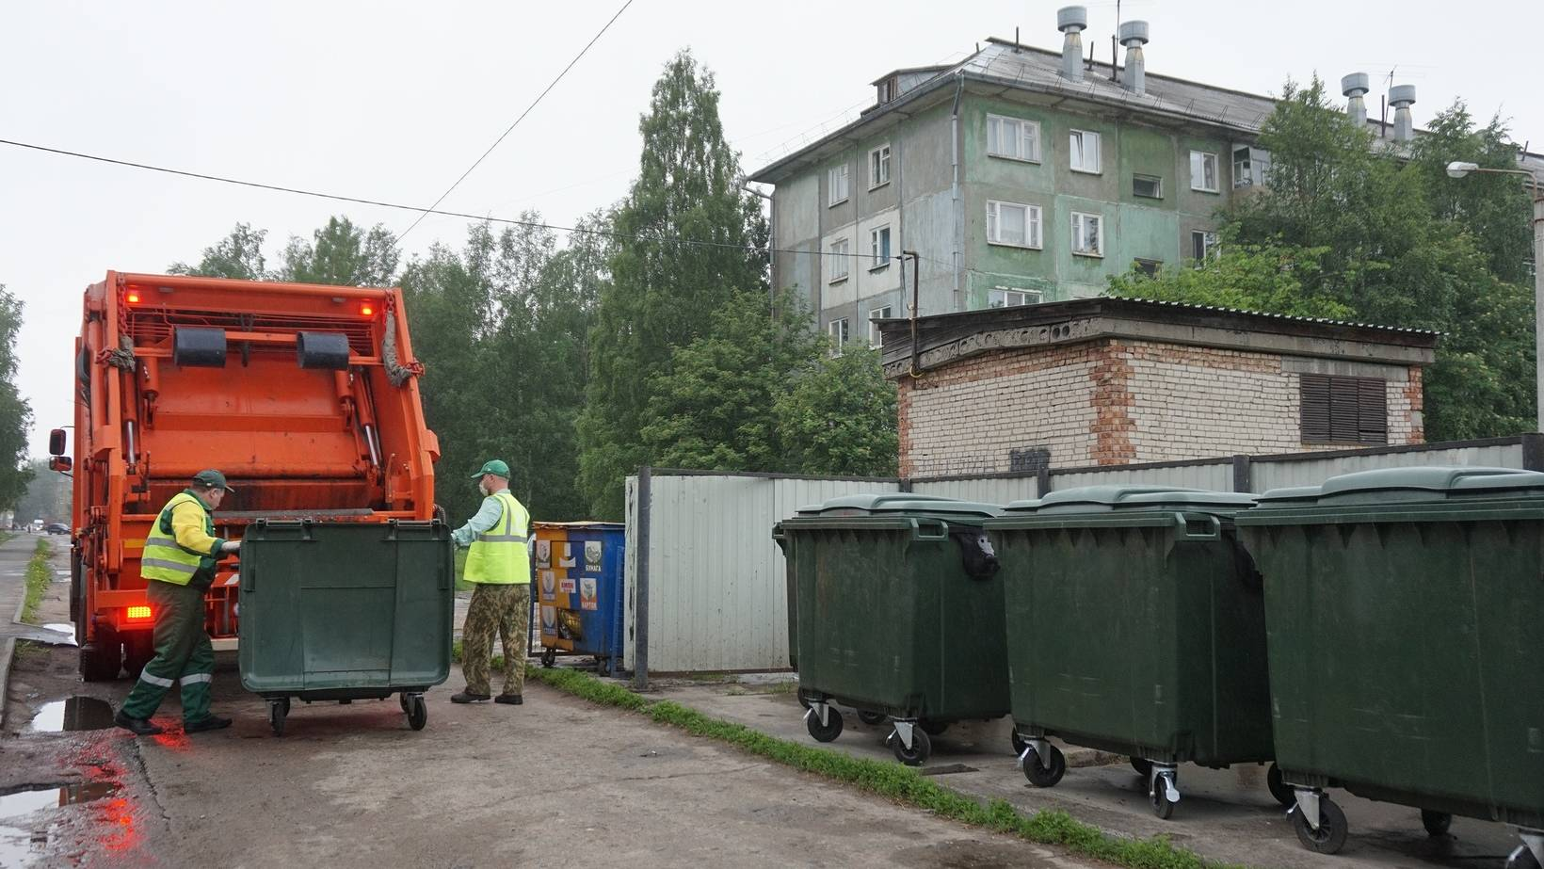
«Обращение с твердыми коммунальными отходами
на территории муниципального образования Холм-
Жирковский муниципальный округ»
Смоленской области»
МУНИЦИПАЛЬНАЯ ПРОГРАММА
Цель: Предотвращение вредного воздействия отходов на здоровье человека и окружающую среду на территории муниципального образования "Холм-Жирковский муниципальный округ" Смоленской области
Показатель муниципальной программы:
Увеличение количества обустроенных площадок на территории МО «Холм-Жирковский муниципальный округ» Смоленской области.
Муниципальная программа финансируется за счет средств местного бюджета и предусматривает расходы на уборку и вывоз, а также ликвидацию мест несанкционированного размещения отходов
ФИНАНСОВОЕ УПРАВЛЕНИЕ 2026

Slide 86

«Формирование современной городской среды
на территории муниципального образования Холм-
Жирковский муниципальный округ»
Смоленской области»
МУНИЦИПАЛЬНАЯ ПРОГРАММА
Цель: повышение уровня благоустройства территорий муниципального образования «Холм-Жирковский муниципальный округ» Смоленской области.
Показатель муниципальной программы:
1. Количество благоустроенных общественных территорий.
2. Площадь благоустроенных общественных территорий.
Муниципальная программа финансируется за счет средств федерального, областного и местного бюджетов.
На 2026 год предусмотрены расходы:
-2 333,3 тыс. руб. - на обустройство детских игровых площадок;
-3 112,1 тыс. руб. - на благоустройство общественных территорий пгт. Холм-Жирковский;
- 10 196,3 тыс. руб. - на обеспечение деятельности бюджетного учреждения;
-2 620,8 тыс. руб. - на реализацию программ формирования городской среды.
ФИНАНСОВОЕ УПРАВЛЕНИЕ 2026

Slide 87

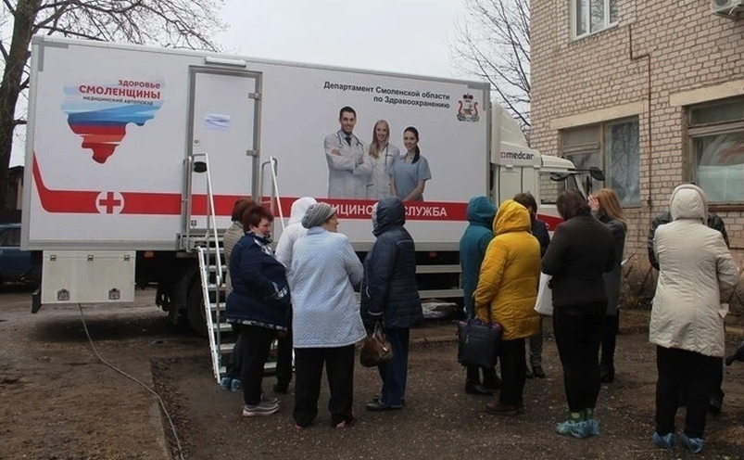
«Укрепление общественного здоровья на
территории муниципального образования
«Холм-Жирковский муниципальный округ»
Смоленской области»
МУНИЦИПАЛЬНАЯ ПРОГРАММА
Цель: увеличение доли граждан, систематически занимающихся физической культурой и спортом. Охват медицинским осмотром учащихся общеобразовательных организаций.
Показатели муниципальной программы:
1.Увеличение доли граждан, систематически занимающихся физической культурой и спортом.
2.Проведение профилактических мероприятий, направленных на укрепление здоровья жителей округа.
Муниципальная программа финансируется за счет средств местного бюджета.
ФИНАНСОВОЕ УПРАВЛЕНИЕ 2026

Slide 88

МУНИЦИПАЛЬНАЯ ПРОГРАММА
Развитие дорожно-транспортного комплекса
муниципального образования «Холм-
Жирковский муниципальный округ
Смоленской области»
Цель: сохранение и улучшение качества существующей сети автомобильных дорог общего пользования местного значения муниципального образования «Холм-Жирковский муниципальный округ» Смоленской области.
Показатели муниципальной программы:
Увеличение протяженности отремонтированных дорог общего пользования местного значения.
Муниципальная программа финансируется за счет средств областного и местного бюджетов.
Предусмотрены расходы в 2026 году в сумме
93 871,4 тыс. рублей на:
20000,0 тыс. рублей - проектирование, строительство и ремонт автомобильных дорог с твердым покрытием до сельских населенных пунктов;
50000,0 тыс. рублей – ремонт автомобильных дорог общего пользования (улично-дорожная сеть в пгт. Холм-Жирковский, ст. Игоревская;
20518,9 тыс. руб. - выполнение работ по ремонту и содержанию автомобильных дорог общего;
3002,5 тыс. руб. - административно-хозяйственные расходы;
350,0 тыс. руб. - разработка документации по паспортизации автомобильных дорог общего пользования местного значения.
ФИНАНСОВОЕ УПРАВЛЕНИЕ 2026

Slide 89

МУНИЦИПАЛЬНАЯ ПРОГРАММА
Обеспечение безопасности дорожного движения
на территории муниципального образования
«Холм- Жирковский муниципальный округ»
Смоленской области»
Цель: сокращение дорожно-транспортных проишествий, повышение безопасности дорожного движения на территории Холм-Жирковского муниципального округа.
Показатели муниципальной программы:
Количество лиц, пострадавших в ДТП.
Количество дорожно-транспортных проишествий.
Муниципальная программа финансируется за счет средств областного и местного бюджетов.
ФИНАНСОВОЕ УПРАВЛЕНИЕ 2026

Slide 90
МУНИЦИПАЛЬНАЯ ПРОГРАММА
Материально-техническое и транспортное
обеспечение муниципального образования
«Холм- Жирковский муниципальный округ»
Смоленской области»
Цель: Организация транспортного обеспечения, эксплуатация и текущее содержание зданий и сооружений органов местного самоуправления, учреждений культуры.
Показатели муниципальной программы:
Количество транспортных средств для обеспечения транспортного обслуживания.
Количество зданий и сооружений, принадлежащих органам местного самоуправления и подлежащих текущему содержанию и эксплуатации.
Количество учреждений культуры, подлежащих текущему содержанию.
Муниципальная программа финансируется за счет средств местного бюджета.
ФИНАНСОВОЕ УПРАВЛЕНИЕ 2026

Slide 91
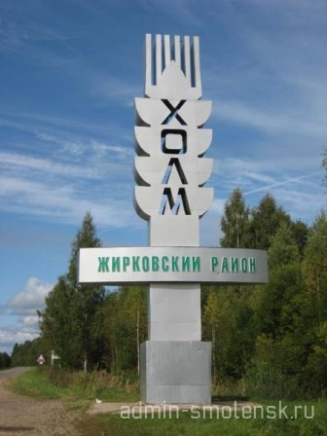



ИСТОЧНИКИ РАЗМЕЩЕНИЯ ИНФОРМАЦИИ О БЮДЖЕТЕ
Официальный сайт
Администрации муниципального
образования «Холм-Жирковский муниципальный округ» Смоленской области
holm.admin-smolensk.ru
Официальное печатное издание
Холм-Жирковская районная газета «Вперед67»
Социальные сети
ФИНАНСОВОЕ УПРАВЛЕНИЕ 2026

Slide 92

КОНТАКТНАЯ ИНФОРМАЦИЯ
Финансовое управление Администрации МО «Холм-Жирковский муниципальный округ»
fin_holm19@mail.ru
Заместитель Главы муниципального образования -
начальник Финансового управления
Журавлева Оксана Николаевна
Режим работы
Адрес
Телефон
Часы приема
9.00-13.00
8(48139)
2-11-73
2-20-68
9.00-13.00
14.00-17.00
ул. Нахимовская д.9
пгт. Холм-Жирковский
14.00-18.00
ФИНАНСОВОЕ УПРАВЛЕНИЕ 2026

